Slide 1
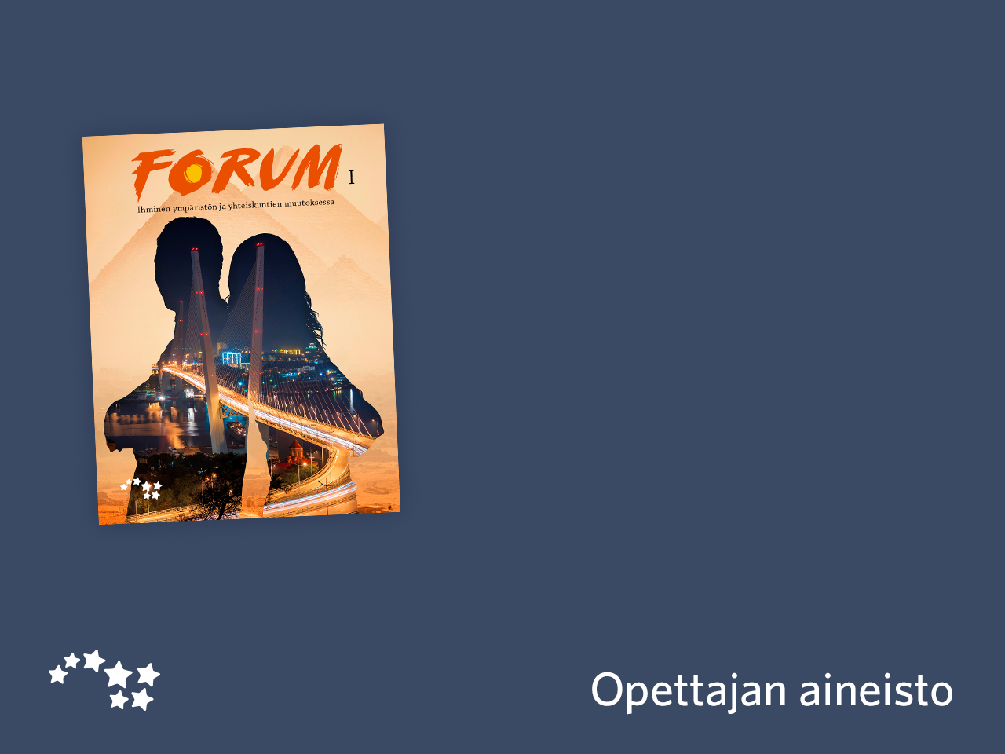
Luku 11
Keskiajan tilinpäätös

Slide 2
Keskiajan keksintöjä
Tutustu oheiseen keskiajan keksinnöistä kertovaan sivustoon.
http://www.medievalists.net/2014/08/31/ten-medieval-inventions-changed-world/
Tehtävät
Valitse viisi keksintöä ja pohdi, mikä niiden yhteiskunnallinen vaikutus on ollut.
Minkä valitsemasi keksinnön vaikutukset ovat olleet mielestäsi suurimmat?

